Slide 1
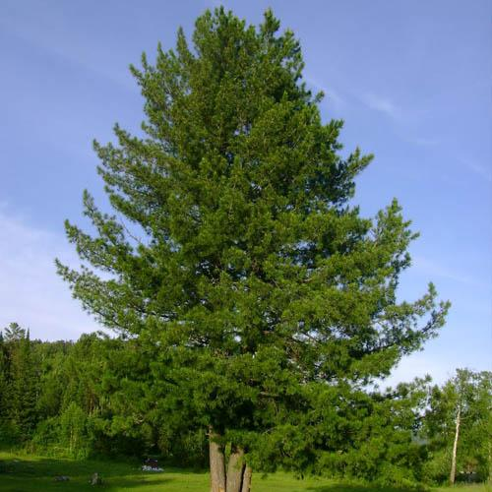
«Его Величество - Кедр»
Автор:
Мерк Татьяна Михайловна
учитель биологии и географии
МБОУ СОШ № 15

Slide 2
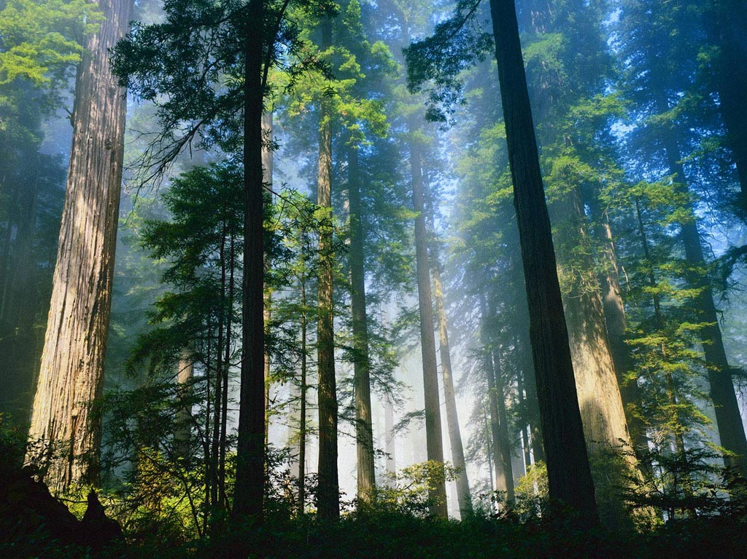
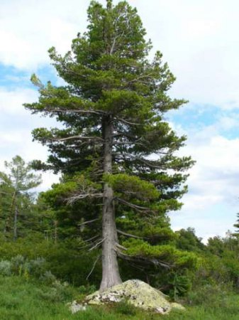
Кедровый лес

Slide 3
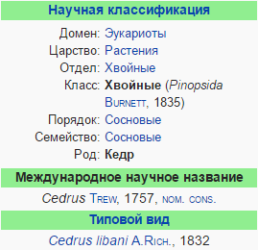

Slide 4
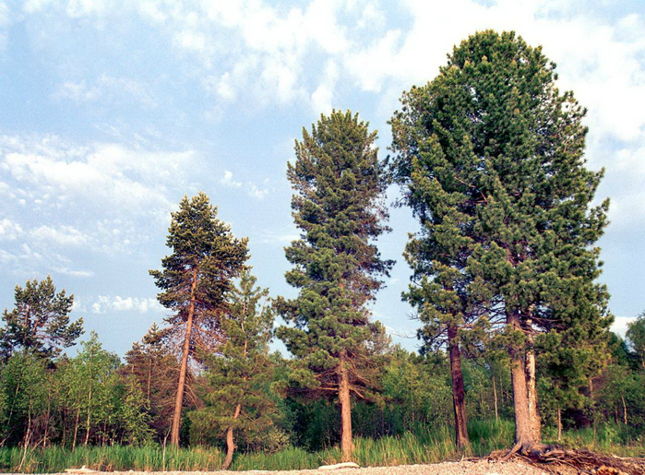

Slide 5
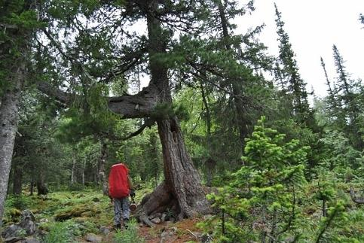
Человек и кедр

Slide 6
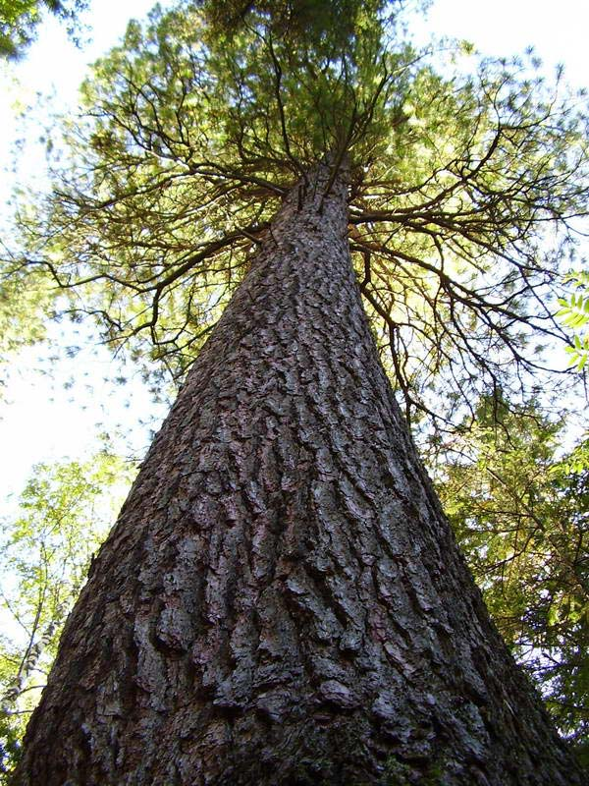
Кедр – сосновый долгожитель
Кедр – долгожитель: его возраст может достигать 400 лет. В среднем кедры живут от 200 до 250 лет. В благоприятных условиях до 800 лет.

Slide 7
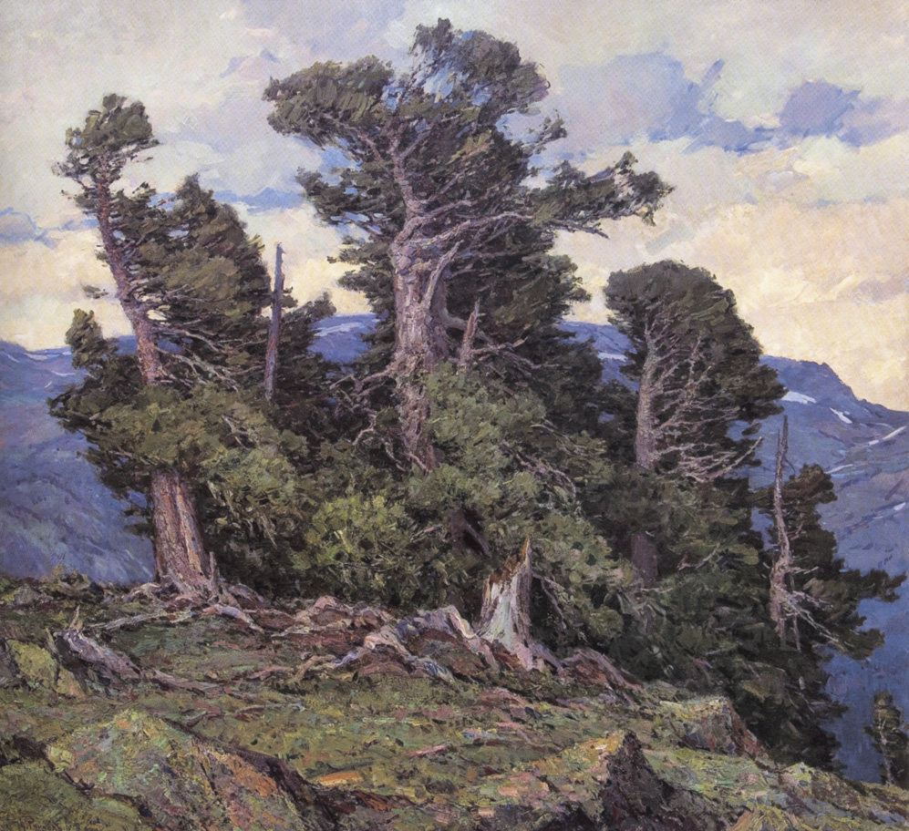
Тойво Ряннель
«Горные кедры»

Slide 8
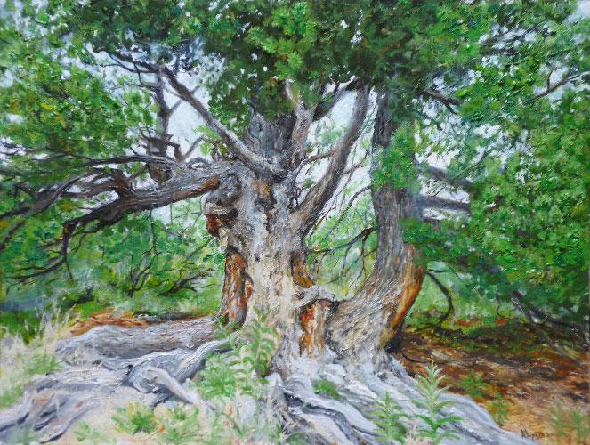
Александр Цыганков
«Могучий кедр»

Slide 9
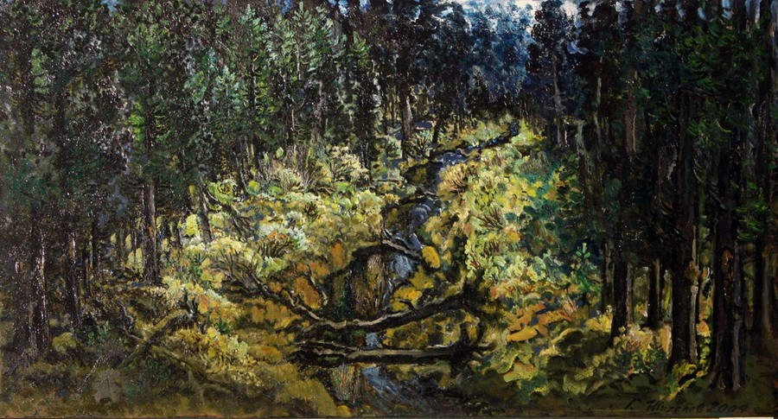
Г.В. Шихалев.
«Кедры у реки Каторжанки"

Slide 10
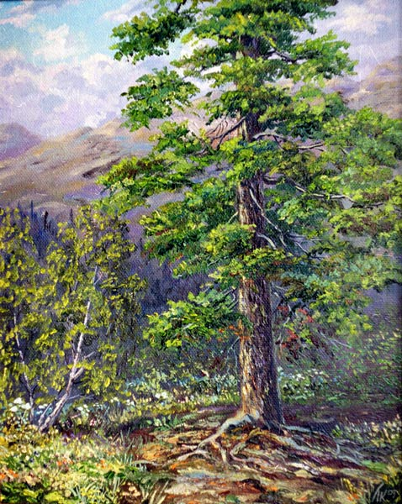
Автор неизвестен
"Хранитель заповедника" (Кедр)
х.м. 40-50 2003

Slide 11
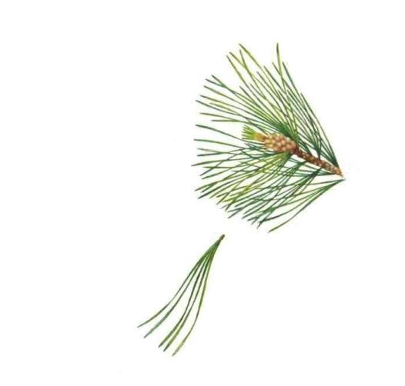
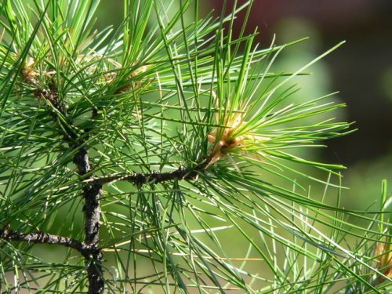
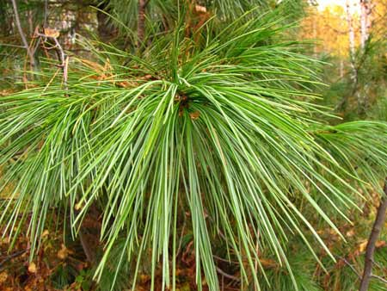
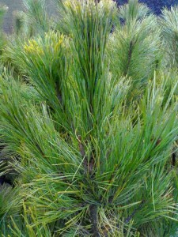
Ветки и хвоя кедра
Хвоинки длинные, трехгранные, мягкие, собраны в пучок по пять. Срок жизни 9-11 лет.

Slide 12
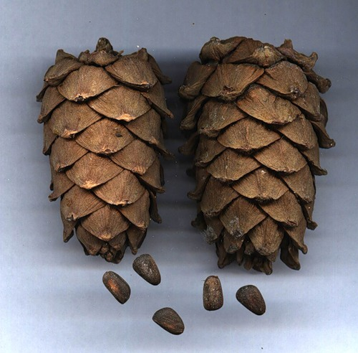
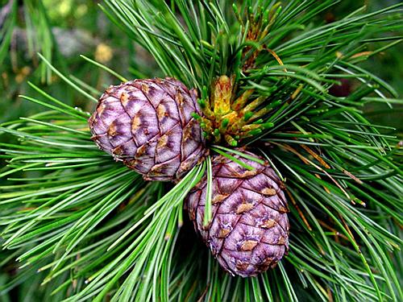
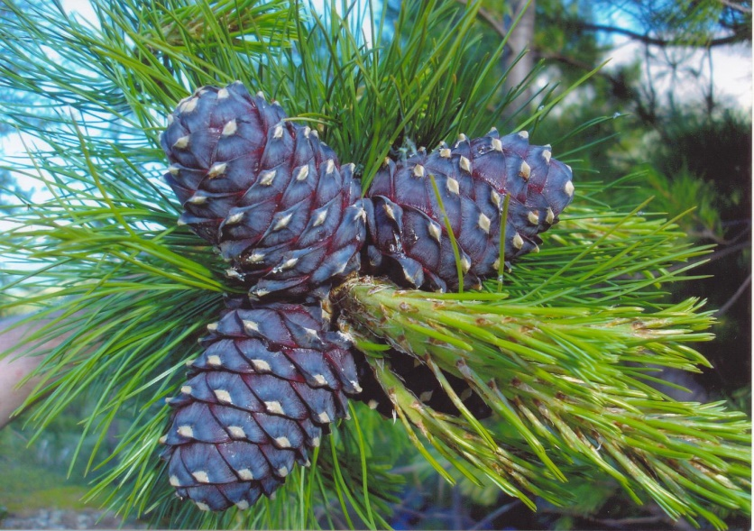
Шишки кедра
Шишки у кедра большие, тяжелые. Семена крупные. Их называют кедровыми орешками.

Slide 13
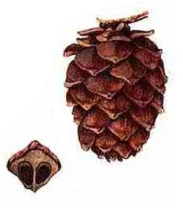
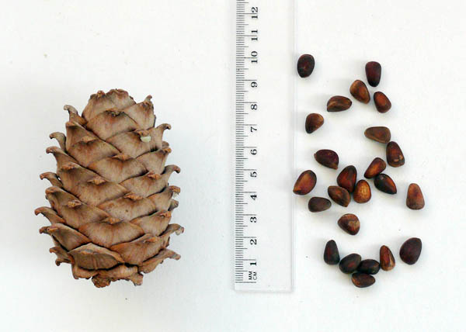
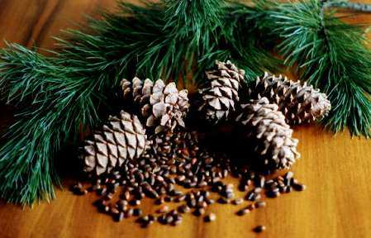
Шишки, семечки. Их строение
Сезон, во время которого собирают орешки, местные жители называют «шишкованием».

Slide 14
Разгадай ребус

Slide 15
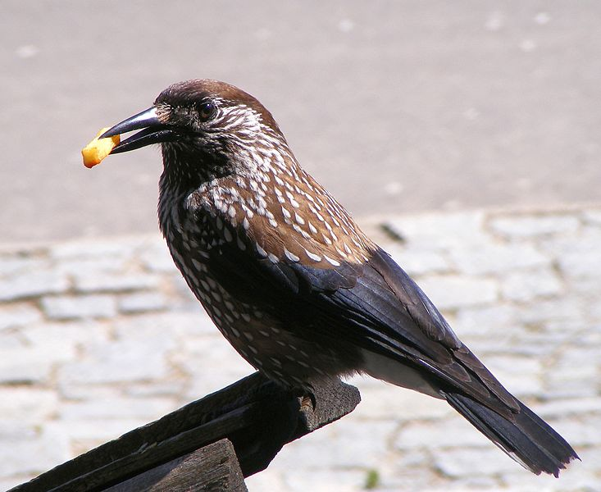
ответ: Кедровка
Кедровка остается на зиму в тайге. За один раз может принести в горловой полости до 100 орешков. Пряча орешки в своих «кладовых», кедровка иногда забывает о них, а семена впоследствии прорастают. Поэтому кедровок называют «Крылатыми агрономами».

Slide 16
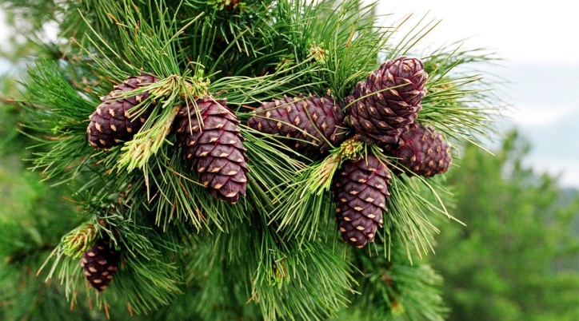
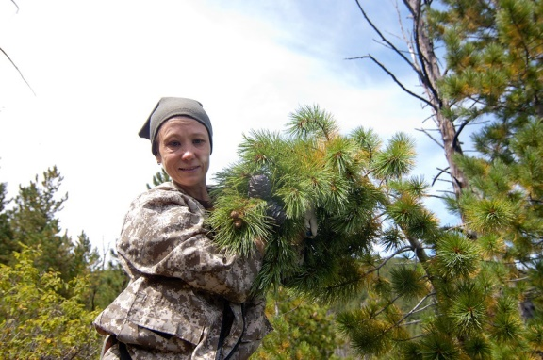
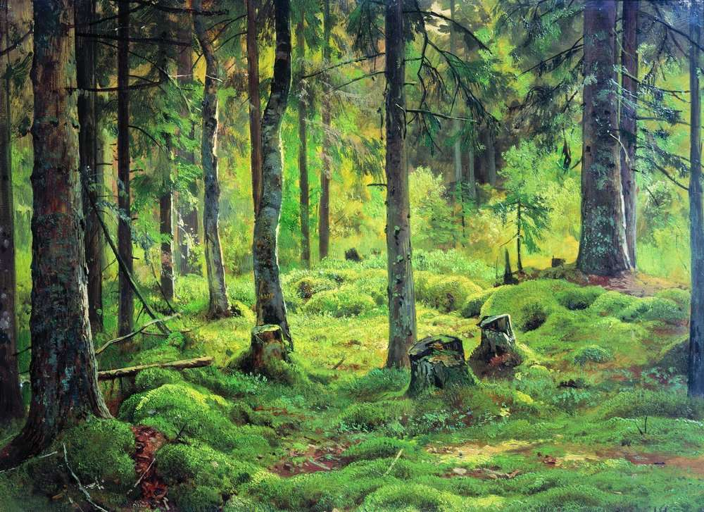
Золотая кукушечка на вершину дерева села.
Он сосне ближайший брат
И растёт в Сибири.
Он орешками богат -
Нет вкуснее в мире.
Он - украшение тайги,
Его мне вспомнить помоги:
Ведь часто мы с тобой без спешки
Грызём вкуснейшие орешки.
Деревья Сибири колки, но щедры:
Орехи и шишки дарят нам они.

Slide 17
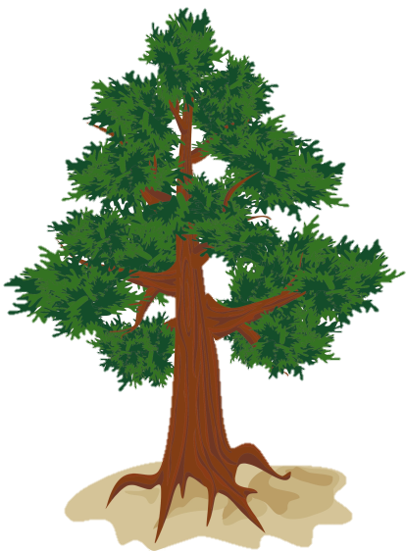
Найди первую букву слова и по ходу часовой стрелки, пропуская одинаковое количество делений, прочитай зашифрованное слово, обозначающее полезные вещества, выделяемые хвойными растениями.
н
ф
ы
ц
о
и
д
и
т

Slide 18
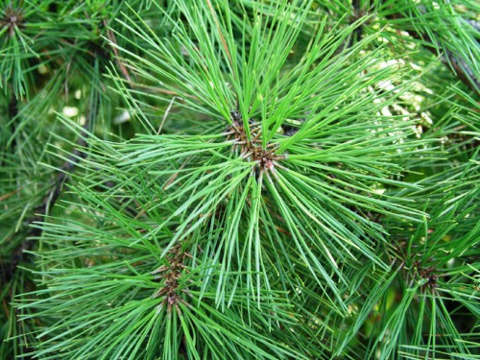
ответ: Фитонциды
Фитонциды — образуемые растениями биологически активные вещества, убивающие или подавляющие рост и развитие бактерий, микроскопических грибов, простейших.
Термин был предложен
Б. П. Токиным в 1928 году.

Slide 19
Использование кедра человеком
Ответить на вопрос, ты сможешь расшифровав «перевертыши»
Лучший материл для изготовления мебели и карандашей (НАДЕРВЕСИ).
Смола кедровой сосны, являющаяся самым действенным средством для заживления ран (ВИЦИЖА).
Их отваром лечат бронхиальную астму, а так же другие заболевания легких (КИШШИ).
Ее используют для производства «лесной шерсти», волокна, являющегося хорошим материалом для изготовления мебели, матрасов и подушек (ЯХВО).
Инструмент, который применяется при сборе кедрового ореха (ТОКЛО).

Slide 20
А знаете ли вы, что?...
…Что кедр является «зеленым доктором»!
Оказывает противовоспалительное, бактерицидное, антимикробное, отхаркивающее, противоастматическое, кровоостанавливающее, кровоочистительное, успокаивающее, ранозаживляющее, противоцинговое действие.

Slide 21
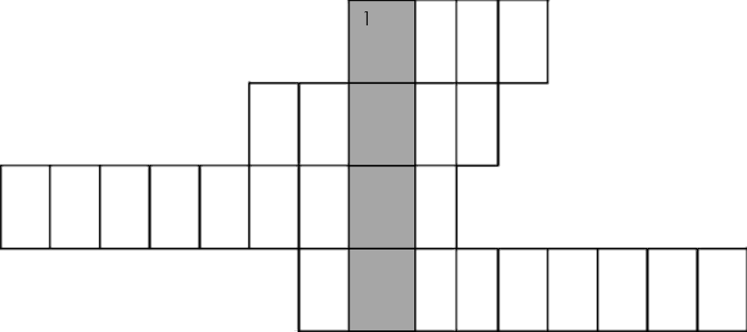
Реши кроссворд
1. Она хоть и тонкая, но защищает дерево от проникновения вредных микробов внутрь него.
2. Их масло снижает уровень холестерина, способствует уменьшению избыточной массы тела, а так же они являются любимой пищей зайцев, белок и бурундуков.
3. Эти вещества делают воздух в кедровом лесу чистым и целебным.
4. Обладает приятным ароматом и антисептическим свойством. Из нее делают лодки и мебель, строят церкви и храмы.

Slide 22
Проверь себя:
 |  |  |  |  |  |  | К | о | р | а
 |  |  |  |  | о | р | Е | х | и
ф | и | т | о | н | ц | и | Д | ы
 |  |  |  |  |  | д | р | е | в | е | с | и | н | а

Slide 23
Мы живем с Вами в природной зоне тайги, где произрастают уникальные растения.
Следуйте каждый день шаг за шагом в тайны природы. Изучайте их, используйте, охраняйте!

